Slide 1
Život a dílo apoštola Pavla
Biblistika, 11. přednáška

Slide 2
úvod
Je třeba jít na podstatu věcí. Jeden z nás, Pavel, to ukázal, a tak naznačuje cestu ostatním. Jeho cesta může být cestou skutečného smíření a dialogu právě proto, že jde na podstatu.

Slide 3
Literární prameny o apoštolu Pavlovi
Autentické listy
Skutky apoštolů
Metodologický přístup pro používání pramenů

Slide 4
Pavel v helénistickém a židovském světě: a) judaismus
Žid v diaspoře (F 3,5)
Tarsus (Sk 21,39)
Farizej (F 3,5)
Formován v Jeruzalémě (Sk 26,5)
Řemeslo (Sk 18,3)
Stav (1K 7,7-8)

Slide 5
Pavel v helénistickém a židovském světě: b) helénismus
Vliv stoické filosofie
Řečtina

Slide 6
Chronologie Pavlova života
Narození 5-10 po Kr.
Obrácení u Damašku 34/35
1. misijní cesta 47-48
2. misijní cesta 49-52
3. misijní cesta 53-58
Vězení v Cesareji 58-60
Vězení v Římě 61-63

Slide 7
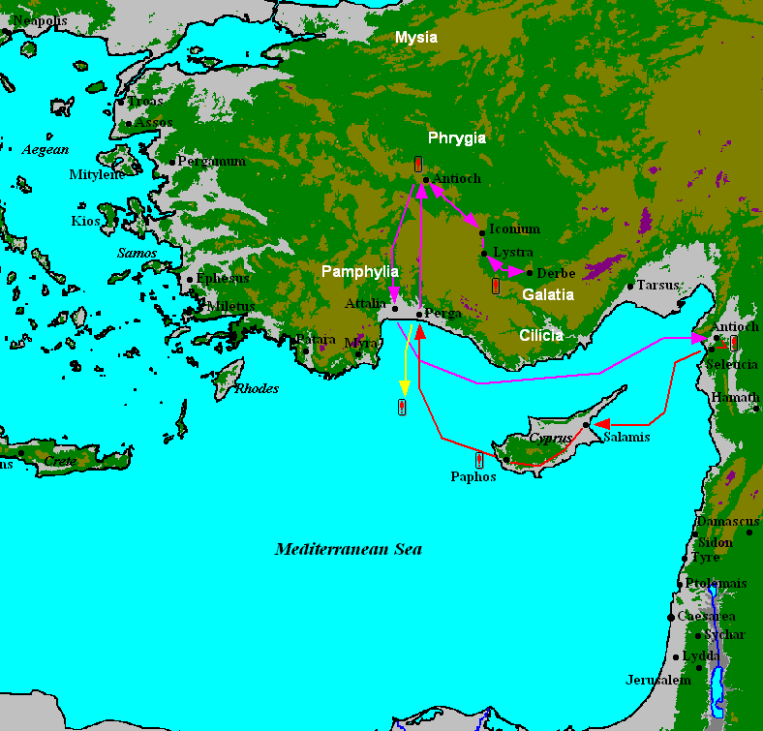

Slide 8
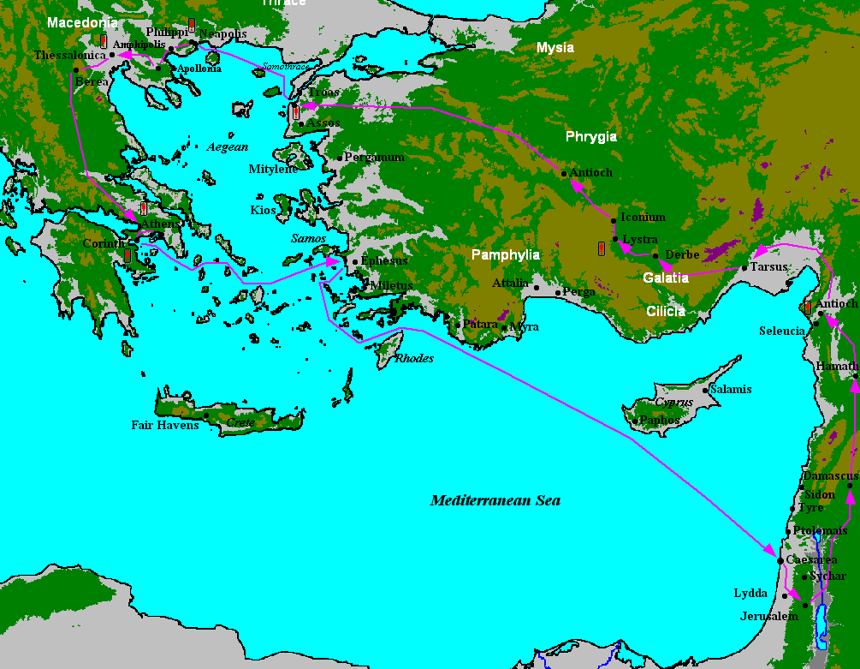

Slide 9
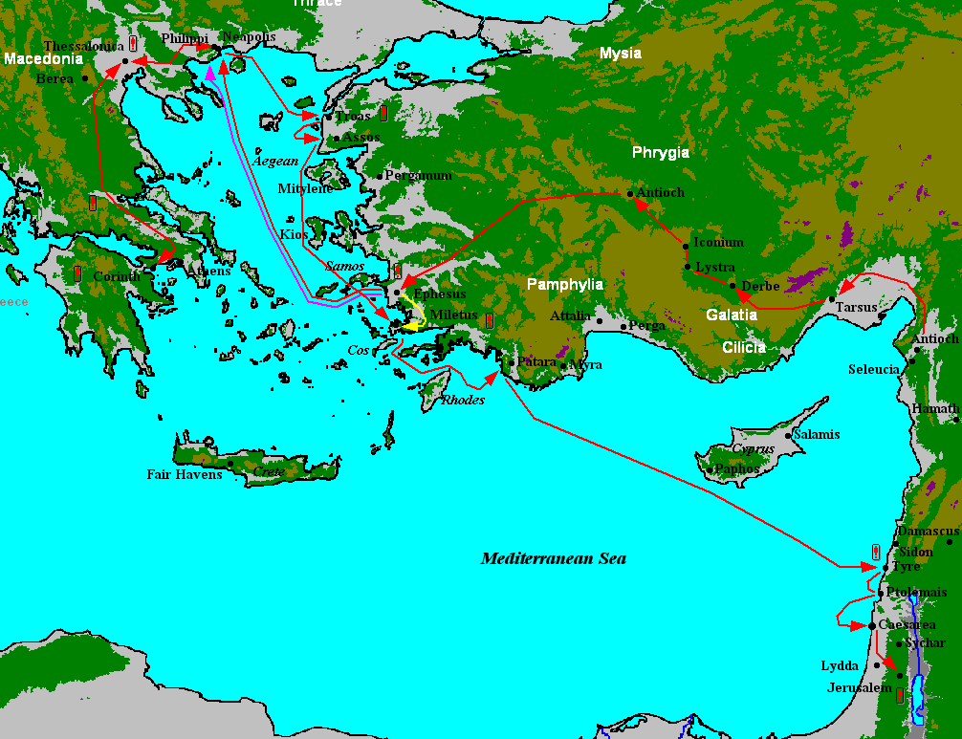

Slide 10
Pavlovy listy
Autentické: Ř, 1K, 2K, Ga, Flp, 1Sol, Flm
Neautentické (deuteropavlovské):
zcela jistě: tzv. pastorální listy 1Tm, 2Tm, Tt; Žd, Ef
diskutováno: 2Sol, Kol

Slide 11
Apoštol a teolog
Událost u Damašku
Pavel a Ježíš
Pavlova teologie

Slide 12
Ilustrativní text: Ženy ať v církvi mlčí
1K 14,34-35

Slide 13
Text
Jako ve všech obcích Božího lidu,
³⁴ ženy nechť ve shromáždění mlčí. Nedovoluje se jim, aby mluvily; mají se podřizovat, jak to říká i Zákon.
³⁵ Chtějí-li se o něčem poučit, ať se doma zeptají svých mužů; ženě se nesluší mluvit ve shromáždění.

Slide 14
Problematika 1K obecně (široký kontext)
Korint / Amsterodam
Do Korinta 4 listy
1K odpověď na zprávy z domu Chloé (1K 11), odpověď na dopis (1K 7)
1K 12 – 14 vrchol pojednání o problémech komunity

Slide 15
Problematika úzkého kontextu
I když jsou tyto dva verše ve všech nám známých rukopisech…
… existují velké pochybnosti o jejich autenticitě.
V jednotlivých známých rukopisech se vyskytují na dvou různých místech.
Bengelovo pravidlo:
„Pravděpodobnější je ta forma textu, která nejlépe vysvětluje přítomnost všech ostatních jeho prvků.“
Sám text je co do rekonstrukce velmi složitý.
Jsou tedy tři možnosti…

Slide 16
Malé okénko do textové kritiky

Slide 17
Kontext, varianta 1
²⁶ Co z toho plyne, bratří? Když se shromažďujete, jeden má žalm, druhý slovo naučení, jiný zjevení od Boha, ještě jiný promluví ve vytržení a další to vyloží. Všecko ať slouží společnému růstu.
²⁷ Pokud jde o mluvení jazyky, ať promluví dva nebo tři, jeden po druhém, a někdo ať vykládá.
²⁸ Kdyby neměli vykladače, ať ve shromáždění mlčí, každý ať mluví ve vytržení jen pro sebe a před Bohem.
²⁹ Z proroků ať promluví dva neb tři a ostatní ať to posuzují.
³⁰ Dostane-li se zjevení jinému ve shromáždění, nechť ten první umlkne.

Slide 18
Kontext, varianta 1
³¹ Jeden po druhém můžete všichni prorocky promluvit, aby všichni byli poučeni a všichni také povzbuzeni.
³² Prorok přece ovládá svůj prorocký dar.
³³ Bůh není Bohem zmatku, nýbrž Bohem pokoje.
Jako ve všech obcích Božího lidu,
³⁴ ženy nechť ve shromáždění mlčí. Nedovoluje se jim, aby mluvily; mají se podřizovat, jak to říká i Zákon.
³⁵ Chtějí-li se o něčem poučit, ať se doma zeptají svých mužů; ženě se nesluší mluvit ve shromáždění.

Slide 19
Kontext, varianta 1
³⁶ Vyšlo snad slovo Boží od vás? Nebo přišlo jen k vám samotným?
³⁷ Pokládá-li se někdo za proroka nebo za člověka obdařeného Duchem, měl by poznat, že to, co vám píšu, je přikázání Páně.
³⁸ Kdo to neuznává, nedojde sám uznání.
³⁹ A tak, bratří moji, horlivě se snažte prorokovat a nebraňte mluvit jazyky.
⁴⁰ Všechno ať se děje slušně a spořádaně.

Slide 20
Kontext, varianta 2
³⁶ Vyšlo snad slovo Boží od vás? Nebo přišlo jen k vám samotným?
³⁷ Pokládá-li se někdo za proroka nebo za člověka obdařeného Duchem, měl by poznat, že to, co vám píšu, je přikázání Páně.
³⁸ Kdo to neuznává, nedojde sám uznání.
³⁹ A tak, bratří moji, horlivě se snažte prorokovat a nebraňte mluvit jazyky.
⁴⁰ Všechno ať se děje slušně a spořádaně.
Jako ve všech obcích Božího lidu,
³⁴ ženy nechť ve shromáždění mlčí. Nedovoluje se jim, aby mluvily; mají se podřizovat, jak to říká i Zákon.
³⁵ Chtějí-li se o něčem poučit, ať se doma zeptají svých mužů; ženě se nesluší mluvit ve shromáždění.

Slide 21
Nebo: 1K 14,34-35 je interpolace…
³¹ Jeden po druhém můžete všichni prorocky promluvit, aby všichni byli poučeni a všichni také povzbuzeni.
³² Prorok přece ovládá svůj prorocký dar.
³³ Bůh není Bohem zmatku, nýbrž Bohem pokoje jako ve všech obcích Božího lidu.
³⁶ Vyšlo snad slovo Boží od vás? Nebo přišlo jen k vám samotným?
³⁷ Pokládá-li se někdo za proroka nebo za člověka obdařeného Duchem, měl by poznat, že to, co vám píšu, je přikázání Páně.
³⁸ Kdo to neuznává, nedojde sám uznání.
³⁹ A tak, bratří moji, horlivě se snažte prorokovat a nebraňte mluvit jazyky.
⁴⁰ Všechno ať se děje slušně a spořádaně.

Slide 22
Tedy: 3 možnosti
Pavel text napsal tak, jak je v EP, ale někdo ho přemístil na konec, za verš 40
Pavel text napsal, ale původně až za veršem 40, někdo ho přemístil tam, kde je nyní
Pavel text vůbec nenapsal, ale někdo jej tam vložil jako velice marginální poznámku
Bengelovu principipu nejvíce vyhovuje řešení 3)
Mohou platit i řešení 1) a 2), ale za těžko řešitelných problémů

Slide 23
Možnost 1): text jak je, je správně
Problematika vzniku „západního textu“:
podle některých je současná podoba textu z počátku 2. století
Námitky těch, co jsou proti autenticitě:
(1) nikde jinde v NZ tomu tak není
(2) proč by to někdo takto chtěl komplikovat?

Slide 24
Uznáme-li neautenticitu textu:
Spousta problémů odpadne, totiž:
Argumentace dává lepší smysl
1K 14,34-35 jsou ve zřejmém protikladu k 1K 11,2-16 a dalším
Dikce 1K 14,34-35 je Pavlovi cizí
Tedy nyní postupně, bod po bodu…

Slide 25
1) Argumentace dává lepší smysl
Pavlovi jde o vyváženost mezi prorokováním a interpretací, se závěrem ve vv. 32-33
„Jako ve všech obcích Božího lidu“ (v. 33) je argumentem „ad hominem“ proti těm, kdo se považují za „pneumatikoi“ a vedou církev jiným směrem…
Proto ve v. 36 rétorická otázka: „Vyšlo snad slovo Boží od vás?“
vv. 36-38 jsou tedy konfrontací mezi Pavlem a Korinťany ohledně palčivých věcí, rozdělujících církev,
proto nakonec vv. 39-40, uzavírající celou sekci 1K 12 – 14.
Tedy text zněl původně takto:

Slide 26
³¹ Jeden po druhém můžete všichni prorocky promluvit, aby všichni byli poučeni a všichni také povzbuzeni.
³² Prorok přece ovládá svůj prorocký dar.
³³ Bůh není Bohem zmatku, nýbrž Bohem pokoje jako ve všech obcích Božího lidu.
³⁶ Vyšlo snad slovo Boží od vás? Nebo přišlo jen k vám samotným?
³⁷ Pokládá-li se někdo za proroka nebo za člověka obdařeného Duchem, měl by poznat, že to, co vám píšu, je přikázání Páně.
³⁸ Kdo to neuznává, nedojde sám uznání.
³⁹ A tak, bratří moji, horlivě se snažte prorokovat a nebraňte mluvit jazyky.
⁴⁰ Všechno ať se děje slušně a spořádaně.

Slide 27
1) Argumentace dává lepší smysl
Navíc:
v celé pasáží 1K 14,26-40 vůbec nejde o mluvení či mlčení, nýbrž o dar prorokování
když Pavel mluví o ženách, vždy mluví i o mužích (1K 7,1-35; 11,4-15)
ve vv. 34-35 se vůbec o ženách nehovoří vzhledem k Duchu, což je hlavním argumentem celé pasáže

Slide 28
Uznáme-li neautenticitu textu:
Spousta problémů odpadne, totiž:
Argumentace dává lepší smysl
1K 14,34-35 jsou ve zřejmém protikladu k 1K 11,2-16 a dalším
Dikce 1K 14,34-35 je Pavlovi cizí
Tedy nyní postupně, bod po bodu…

Slide 29
2) Zřejmý protiklad mezi 1K 14,34-35 a 1K 11,2-16 a dalším
1K 11,2-16: zde se ženy modlí a prorokují
1K 14,23-24 a 31: v onom „všichni“ jsou zahrnuty i ženy

Slide 30
Uznáme-li neautenticitu textu:
Spousta problémů odpadne, totiž:
Argumentace dává lepší smysl
1K 14,34-35 jsou ve zřejmém protikladu k 1K 11,2-16 a dalším
Dikce 1K 14,34-35 je Pavlovi cizí (uvidíme později)
To vše by stačilo k uznání neautenticity 1K 14,34-35. Jelikož je však text ve všech důležitých rukopisech, řada autorů se je snažila jako autentické vysvětlit, ovšem s velkými obtížemi.

Slide 31
Argumentace pro autenticitu
Historicky byla pasáž nahlížena jako řada příkazů pro pořádek v církvi.
Nejprve několik „pravidel“ pro mluvení a prorokování…
… pak pravidla pro chování žen, neboť i ony jsou „mimo řád“
Jako obvyklý argument pro zákaz prorokování ženám uváděn text 1K 11,2-16
Smířit 1K 11,2-16 lze však velmi obtížně, jsou 3 možnosti:

Slide 32
(1) „rušivé mluvení“ (opírá se o v. 35)
Obec uspořádána jako v synagoze, ženy na jedné, muži na druhé straně, ženy vykřikují na muže (proto se mají zeptat doma)
Ženy si mezi sebou povídají a ruší
Protiargumenty:
1K 11,5
Jak ve zmatku, kdy každý prorokuje, mohou rušit?
Vkládání našich pozdějších představ o „církevním prostoru“

Slide 33
(2) Jde o zakazování „inspirované řeči“, lišící se od prorokování
Jde o zákaz posuzovat (v. 29)
protiargumenty:
1) v. 29 je daleko od v. 34-35;
2) nic takového v. 34-35 neřeší, nejde zde o posuzování
(b) Mluvení se týká prorokování, s kterým ale ženy začaly
proto je zde nepořádek (v. 32), nejde o zákaz prorokování obecně

Slide 34
(3) Pavel jen cituje, co si sám nemyslí
Jelikož v. 34-35 mají silně židovský charakter, který se od Pavlových postojů velmi liší, Pavel jen cituje tvrzení některých z korintské komunity (viz 1K 1,2 – strana Kéfy)
Verše 36-38 jsou pak Pavlovou vlastní odpovědí na vnucování „Zákona“ církvi.
Protiargument:
Ve v. 34 není zřejmé, že by Pavel někoho citoval…

Slide 35
Závěrečné zhodnocení kontextu a textu
Problémů s v. 34-35 je tolik, že je lepší je brát jako vsuvku, interpolaci (viz Bengelův princip)
Je-li tomu tak, pak zde někdo tuto glosu vepsal na základě 1Tm 2,9-15
(srov. podobné glosy J 5,3b-4; 1J 5,7)

Slide 36
Výklad
³⁴ Ženy nechť ve shromáždění mlčí. Nedovoluje se jim, aby mluvily; mají se podřizovat, jak to říká i Zákon.
³⁵ Chtějí-li se o něčem poučit, ať se doma zeptají svých mužů; ženě se nesluší mluvit ve shromáždění.
Oběma veršům jde o to, ať ženy mlčí (v. 34: „nedovoluje se jim, aby mluvily“; v. 35: „ženě se nesluší mluvit“)
Argumentace opírá o Zákon, je tedy absolutní? Což by znamenalo:
Zákaz všech způsobů mluvení ženám na veřejnosti
Vždy, když Pavel mluví o „všech“ (v. 26), nezahrnuje to ženy

Slide 37
Je-li „korektiv“ Pavlův, proč dovoluje ženám prorokovat v 11,5.13?
Proč se to, co je problém Korintu, má najednou šířit do všech obcí?
Hlavní problém: „Jak to říká i Zákon.“
Kdykoli se Pavel odvolává na Zákon, cituje jeho text (např. 9,8; 14,21) aby podpořil svou argumentaci
Nikdy se obecně na Zákon neodvolává tímto absolutním způsobem, aby tak vázal křesťanské jednání
Zákon NIKDE nic takového neříká
Závěr: je zřejmé, že glosátor byl křesťanský žid, jeho myšlení je neslučitelné s myšlením Pavla; chce ženám bránit v projevu v komunitě a používá k tomu argument, že „to říká Zákon“ (ale ten to neříká)
Autor není proti, aby měly ženy své místo v komunitě, ale podceňuje je
Důvod glosy: komunita asi tuto věc řešila, proto zde autor glosu dal; ta však jistě není pro křesťany závazná…

Slide 38
1Tm 2,8-15
⁸ Chci tedy, aby se muži všude ve shromáždění modlili, pozvedajíce ruce v čistotě, bez hněvu a hádek.
⁹ Rovněž ženy ať se oblékají slušně a zdobí se prostě a střízlivě, ne účesy a zlatem, perlami nebo drahými šaty,
¹⁰ nýbrž dobrými skutky, jak se sluší na ženy, které se rozhodly pro zbožný život.
¹¹ Žena ať přijímá poučení mlčky s veškerou podřízeností.
¹² Učit ženě nedovoluji. Žena nemá mít moc nad mužem, nýbrž má se nechat vést.
¹³ Vždyť první byl stvořen Adam a pak Eva.
¹⁴ A nebyl to také Adam, kdo byl oklamán, ale žena byla oklamána a dopustila se přestoupení.
¹⁵ Spasena bude jako matka, jestliže setrvá ve víře, lásce, svatosti a střízlivosti.

Slide 39
Problematika pastorálních listů
1Tm, 2Tm, Tt
„Deuteropaulovské listy“?
Stručná charakteristika, rozdílné pozice
1K 14,35-35 je zřejmě interpolace na základě textu 1Tm 2,8-15

Slide 40
„Klasický výklad“ 1Tm 2,8-15: J.N.D. Kelly
Autorem 1Tm je Pavel, r. 65 po návratu ze Španělska
⁸ Chci tedy, aby se muži všude ve shromáždění modlili, pozvedajíce ruce v čistotě, bez hněvu a hádek.
V židovské synagoze je dovoleno se modlit pouze mužům (proto důraz na „všichni muži“), + podmínky a způsoby jak se modlit
Vnější gesto by bylo rouháním, pokud by mu neodpovídal i vnitřní stav (srov. Mt 5,23)

Slide 41
⁹ Rovněž ženy ať se oblékají slušně a zdobí se prostě a střízlivě, ne účesy a zlatem, perlami nebo drahými šaty,
Podle některých se zde nemluví o ženách při bohoslužbě, nýbrž obecně, s tím ovšem Kelly nesouhlasí; v.11 se podle něj totiž týká situace při bohoslužbě.
Verš je reakcí na postoj a chování žen při bohoslužbě.
Přítomnost žen z bohatších rodin v Efezu, řecký popis to pozrazuje.
Pavel chce, aby ženy i ony byly přitažlivé, ale díky něčemu jinému…
¹⁰ nýbrž dobrými skutky, jak se sluší na ženy, které se rozhodly pro zbožný život.
V Pastorálních listech častý požadavek na celou církev (např. Tt 2,14), ale zejména na její vůdce (Tt 2,7; 1Tim 4,18)
Podobně v dalších listech (Kelly se domnívá, že 1Tim je autentický): Ř 2,7; 2Kor 11,8 atd., viz ale i Mt 25,31-46

Slide 42
¹¹ Žena ať přijímá poučení mlčky s veškerou podřízeností.
Podle Kellyho palčivých problém ženské emancipace v křesťanských shromážděních, protože v židovských synagogách byl požadavek naprostého klidu…
¹² Učit ženě nedovoluji. Žena nemá mít moc nad mužem, nýbrž má se nechat vést.
Jestliže by žena měla učit, bylo by to znakem její dominance nad mužem, což se příčí přirozenému řádu… 2 „Pavlovy“ argumenty:
¹³ Vždyť první byl stvořen Adam a pak Eva.
Jinými slovy, co je první, je nadřazené…
¹⁴ A nebyl to také Adam, kdo byl oklamán, ale žena byla oklamána a dopustila se přestoupení.
Pavel sice nezpochybňuje Adamovu vinu, ale jelikož se Eva nechala oklamat hadem, nedá se jí důvěřovat, a tedy nemůže učit… Kelly přitom Adama a Evu vnímá jako archetypy lidské rasy…
Pavel chce však přesto toto negativní hodnocení ženy korigovat…

Slide 43
¹⁵ Spasena bude jako matka, jestliže setrvá ve víře, lásce, svatosti a střízlivosti.
Žena (obecně) bude spasena na tím, že převezme mužské úkoly (např. vyučování), ale díky rození dětí.
Její cesta ke spáse spočívá v přijetí role Gn 3,16. Jelikož to platí pro všechny ženy, Pavel přidává ještě jestliže setrvá ve víře, lásce, svatosti a střízlivosti.

Slide 44
Obecně přijímaný výklad (Lorenz Oberlinner)
Kontext: po obecném úvodu (odmítnutí bludařů, 1,3-18) přicházejí konkrétní pokyny pro chování při modlitebním shromáždění:
2,1-8 se týká mužů
2, 9-15 se týká žen
Pak text pokračuje pokyny pro ty, kdo církev mají vést…
NB: pastorační listy jsou psány vždy v protikladu k panujícímu prostředí, kterým jsou zároveň ovlivněny: jednak židovstvím, jednak zejména řeckou a římskou filosofií, jednak odkazem na Pavlovu postavu (Pavel je už jednu generaci mrtev…), jednak s ohledem na spoustu panujících tradic…
1Tim nenapsal Pavel, nýbrž neznámý jeho žák koncem 1. století

Slide 45
⁸ Chci tedy, aby se muži všude ve shromáždění modlili, pozvedajíce ruce v čistotě, bez hněvu a hádek.
Chci tedy: fiktivně píšící Pavel nařizuje určitý způsob chování
Zvednuté ruce typický postoj (orant), který musí odpovídat vnitřnímu stavu člověka…
⁹ Rovněž ženy ať se oblékají slušně a zdobí se prostě a střízlivě, ne účesy a zlatem, perlami nebo drahými šaty,
I když kontext je bohoslužebný, obsah nikoli.
„Katalogy ctností“ přejímané z řecké filosofie a etiky (stoicismus) jako poznávací znamení křesťanského života, ovšem jinak odůvodněné.
Je zajímavé, že se v kontextu bohoslužebného shromáždění autor najednou věnuje ženám jako takovým, jejich postavení ve společnosti.
Co se tedy týká žen na konci prvního století, je třeba zmínit dva aspekty:

Slide 46
První aspekt:
Víra v Krista radikálně mění vztah mezi pohlavími.
Sebepojetí křesťanů jako „nového stvoření“ (2K 5,17) staví stávající společenské struktury do krize (srov. Ga 3,28!)
Ženy se na jedné straně zapojují do bohoslužebných shromáždění a misijní činnosti, na druhé straně se do této emancipace vkrádá vliv gnostických proudů (srov. 2Tim 3,6-9).
Z toho plyne, že účast žen na bohoslužebném shromáždění mohla být viděna jako znak gnostického myšlení, které zde proniklo, a které je odklonem od pravého učení a víry.
To vedlo k fatálním důsledkům, protože to, co platilo pro účast žen při bohoslužbě, se pak rozšířilo i na postavení ženy v rodině a ve společnosti.
(v našem textu je to zřejmé z toho, že autor v 9. verši již nemluví o modlitbě)

Slide 47
Druhý aspekt je protikladný:
Omezování působení žen nemůže být neomezené.
Vůdcům komunit je třeba bránit v dokéticko-gnostických tendencích znevažování tělesnosti a hmoty, a tedy v nepřátelství vůči ženě.
V přesně stanovených restrikcích je zároveň zřejmý zájem autora o novou orientaci role ženy ve společnosti (autor přitom zcela opouští kultický prostor).
Je třeba mít na paměti historický kontext:
ať se oblékají slušně a zdobí se prostě a střízlivě (meta. aivdou/j kai. swfrosu,nhj): pojmy helenistické etiky, jejichž společným jmenovatelem je ctnost studu (cudnosti), přičemž verš zároveň svědčí o tom, že do křesťanských společenství začaly pronikat velmi bohaté ženy (ne účesy a zlatem, perlami nebo drahými šaty)
Společenský konflikt v raně-křesťanských komunitách již v 1K 11,17-22

Slide 48
¹⁰ nýbrž dobrými skutky, jak se sluší na ženy, které se rozhodly pro zbožný život.
Dobré skutky: (1) nejde o Pavlovy „skutky vs. víra“, (2) tento požadavek se v Pastorálních listech nevztahuje jenom na ženy, ale na všechny…
¹¹ Žena ať přijímá poučení mlčky s veškerou podřízeností.
¹² Učit ženě nedovoluji. Žena nemá mít moc nad mužem, nýbrž má se nechat vést.
Jde o bohoslužebný kontext, ale: srov. postavení žen v 3,1-13 (zejména v. 11), a 5,3nn! Srov. také Skutky apoštolů, 1Kor (Chloé) atd…
Důvod tohoto textu zde: gnostické emancipační tendence, pronikající do komunity, na které autor reaguje (srov. 2Tim 3,6), namířené jak proti úloze žen, tak proti gnózi samotné.
Odůvodnění specifik pohlaví je bráno ze SZ, což poukazuje rovněž židovský kontext celé problematiky.

Slide 49
¹³ Vždyť první byl stvořen Adam a pak Eva.
¹⁴ A nebyl to také Adam, kdo byl oklamán, ale žena byla oklamána a dopustila se přestoupení.
¹⁵ Spasena bude jako matka, jestliže setrvá ve víře, lásce, svatosti a střízlivosti.
Některé důvody této argumentace:
Gnostický vliv na křesťanské komunity: Eva jako zjevovatelka a prostřednice a tedy ceněná výše než Adam
Kult bohyně Artemis v Efezu: zdůrazňování „ženského principu“ jakožto dominantního v křesťanských komunitách
Gnostičtí heretikové zakazují manželství, viz 4,3
Závěr:
Text je dobově podmíněný, bohužel v dějinách se takto nechápal
Text se nakonec ženu snaží rehabilitovat

